Slide 1




PANTOMÍMA V TELESNEJ VÝCHOVE
.
.

Slide 2


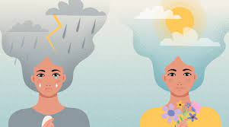
Predstavme si, že vonku je pekné počasie, deti prišli do telocvične na hodinu telesnej výchovy. Slnečné lúče osvetľujú triedu. Učiteľ si všimne krásne počasie vonku a prichádza s nápadom viesť zaujímavú prednášku, ktorá spája telesnú výchovu a pantomimu. Vysvetľuje žiakom, čo je pantomima.
ÚVOD I

Slide 3
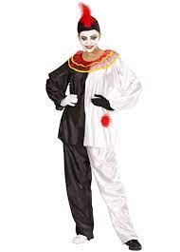
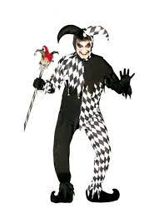

Učiteľ ukazuje fotografie alebo filmy hercov vo funkcii pierrot. Hovorí, aké by mali byť kostýmy. Každé dieťa dostane špeciálne oblečenie.
ÚVOD II

Slide 4
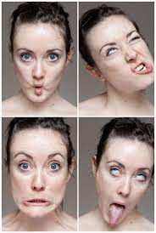
Tu je prvé úloha: Učiteľ navrhuje začať hodinu nezvyčajným zohrievaním, nie pre telo, ale pre tvár. Pred zahrievaním učiteľ vyzýva deti, aby si zdezinfikovali ruky, pretože budú dotýkať svojich tvárí. Zohrievanie emócií. Učiteľ ukazuje rôzne emócie mimikou, robí vtipné grimasy a deti ich opakujú. Potom učiteľ navrhuje všetkým vyskúšať si svoje schopnosti v úlohe moderátora a každý účastník musí niečo ukázať mimikou, zatiaľ čo ostatní opakujú.
ÚLOHA I

Slide 5
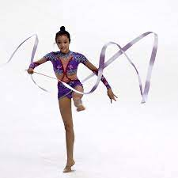
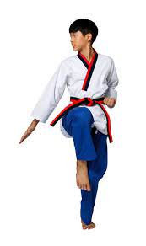
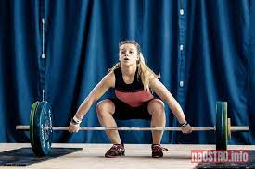
Použitím techniky pantomímy KAŽDÝ ŽIAK JEDNOTLIVO HRÁ ETÚDU PREZENTUJÚCU VYBRANÚ ŠPORTOVÚ DISCIPLÍNU A AKTIVITU. NAPRÍKLAD: 1. tanec s páskou, 2. zdvíhanie závaží, 3. ukážka karate.
ÚLOHA II

Slide 6
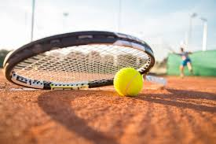
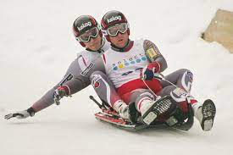
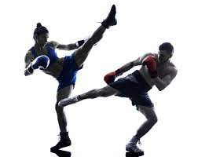
Vašou TRETÍM úlohom bude VYKONAŤ V PÁROCH. Bude to ukážka alebo simulácia športu alebo aktivity dvoch osôb. Športy v dvojiciach sa osvedčia oveľa lepšie!
ÚLOHA III

Slide 7
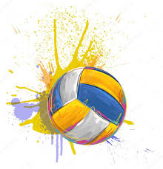
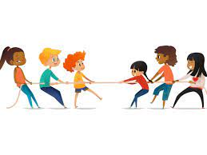
Budete pracovať vo skupinách o veľkosti 3-6 ľudí. Predstavte vybranú športovú disciplínu vo vašej skupine: 1. volejbal 2. ťahanie lana 3. kajakovanie
ÚLOHA IV

Slide 8
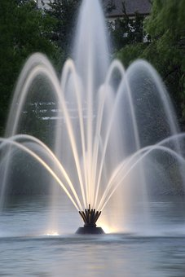
1. https://sk.wikipedia.org/wiki/%C5%A0port 2. https://www.youtube.com/watch?v=c97rPiRy-Oc 3. https://sk.wikipedia.org/wiki/Maska 4. https://sk.wikipedia.org/wiki/Pantom%C3%ADma
ZDROJE

Slide 9
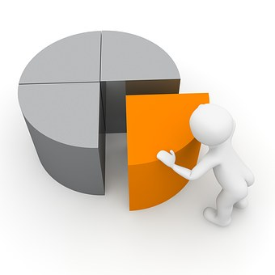
HODNOTENIE
Počet bodov | 1 | 2 | 3
Vecný obsah | Nekompletné informácie. Informácie mimo témy. Chybné informácie a výpočty. Slabé využitie zdrojov. | Dobré, správne informácie. Správne výpočty. Prípadne drobné chyby. Informácie súvisiace s tématom. Dobré využitie zdrojov. | Plné informácie. Informácie súvisiace s tématom. Správne výpočty. Vycerpávajúce využitie poskytnutých zdrojov, prípadne iných zdrojov.
Estetické dojmy | Práca je málo čitateľná, neestetická. Zlá distribúcia informácií na stránke. Chýba grafické prvky. | Práca je čitateľná, estetická. Dobrá distribúcia informácií na stránke. | Práca je estetická, čitateľná, prehľadná a láka na jej preskúmanie. Dobrá distribúcia informácií na stránke. Grafika je dobre zvolená.

Slide 10
HODNOTENIE
Počet bodov | 1 | 2 | 3
Skupinové odhodlanie pracovať a schopnosť spolupracovať | Chýbajúce zapojenie všetkých členov skupiny do práce a kreatívnej spolupráce. | Dobré zapojenie v práci všetkých členov skupiny. Schopnosť spolupracovať na uspokojivú úroveň. | Plné zapojenie v práci všetkých členov skupiny. Navzájom sa motivujú k práci. Schopnosť spolupracovať v skupine na vysokom úrovni.
Prezentácia | Prezentácia iba prečítaná. Chýbajú odpovede na overovacie otázky od učiteľa. | Prezentácia čiastočne vyhlásená zo spomienky, čiastočne prečítaná. Chýba uspokojivá odpoveď na kontrolné otázky učiteľa. | Prezentácia vyhlásená zo spomienky. Správne odpovede na kontrolné otázky učiteľa.

Slide 11
EWALUACJA
<4 | nedostačujúci
4-5 | dostačujúci
6-7 | dostačujúci
8-9 | dobrý
10-11 | chválitebný
12 | výborný

Slide 12

Aké výhody ste dosiahli realizáciou tohto projektu? Učenie sa pantomíny môže byť skvelou zábavou, ktorá navyše posilňuje svalstvo tváre. Vzbudenie záujmu o hry s mimikou. Význam prenášanej správy možno rýchlo a bez prípravy dešifrovať. Pantomíma ako metóda podporujúca komunikáciu. Naučili ste sa náročné umenie spolupráce v skupine.
ZÁVER

Slide 13
Môžete si vyskúšať prezentovanie zhromaždených informácií svojim spolužiakom. Môžete sa cítiť plne zodpovední za získavanie poznatkov. Vaša práca môže slúžiť vám aj ďalším osobám vo vašej škole a mimo nej.
ZÁVER

Slide 14
PRÍRUČKA PRE UČITEĽOV
1. Rozdelenie do skupín môže byť vykonané podľa ľubovoľných kritérií, napríklad podľa kognitívnych schopností študentov, ich zručností, záujmov, aby sa „rovnomerne“ rozdelili sily v jednotlivých skupinách. 2. Čas na realizáciu projektu by mal byť prispôsobený možnostiam študentov. Nie je predom určený. 3. Môžete tiež zaviesť anonymné hodnotenie prezentovanej práce danej skupiny študentov zo strany študentov z iných skupín. 4. Bolo by dobré šíriť vytvorené PRODUKTY na území školy, aby študenti videli, že ich práca má praktické využitie.

